Slide 1



KELOMPOK4
Mengelompokan Pengangguran Terbuka
Berdasarkan Tingkat Pendidikan
Anggota Kelompok :
Attu Syadiah
Mathew Reynalda Rusli
Raditia Faqih
Rizki Arya Muhammad
TEKIN
SEMESTER 5

Slide 2
PEMBAHASAN
Berisi perbincangan, pengkajian, dan penelaahan terkait tugas yang kami kerjakan
01
DATA
UNDERSTANDING
DEFINISI CRISP-DM
04
02
05
DATA
PREPARATION
PENDAHULUAN
03
BUSINESS
UNDERSTANDING
06
MODELING

Slide 3


Slide 5
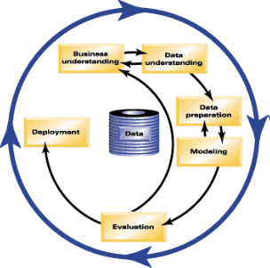
PENERAPAN CRISP-DM

Slide 6
02
APA SIH YANG MELATARBELAKANGINYA?
Seseorang yang tidak memiliki, mencari, mempersiapkan pekerjaan dan usaha. Ataupun belum memulainya meski sudah mempunyai pekerjaan
PENDAHULUAN

Slide 7


03
BUSINESS UNDERSTANDING
STUDI
KASUS
MASALAH
TUJUAN
1
2
3
MENGELOMPOKKAN
MENCARI SOLUSI
MENGKLASIFIKASIKAN

Slide 8
04
DATA UNDERSTANDING
PEMILIHAN ATRIBUT
NORMALISASI DATA
ALGORITMA
PERSIAPAN DATA
PENGIMPLEMNTASIAN ALGORITMA

Slide 9
MODELING
 | TINGKAT PENGANGGURAN TERBUKA BERDASARKAN TINGKAT PENDIDIKAN
 | 2021 | 2022
TIDAK/BELUM/TIDAK TAMAT | 4 | 4
SMP | 6 | 6
SMA (Umum) | 9 | 9
SMA (Kejuruan) | 11 | 9
DIPLOMA I/II/III | 6 | 5
UNIVERSITAS | 8 | 5
TINGKAT PENDIDIKAN 2

Slide 10
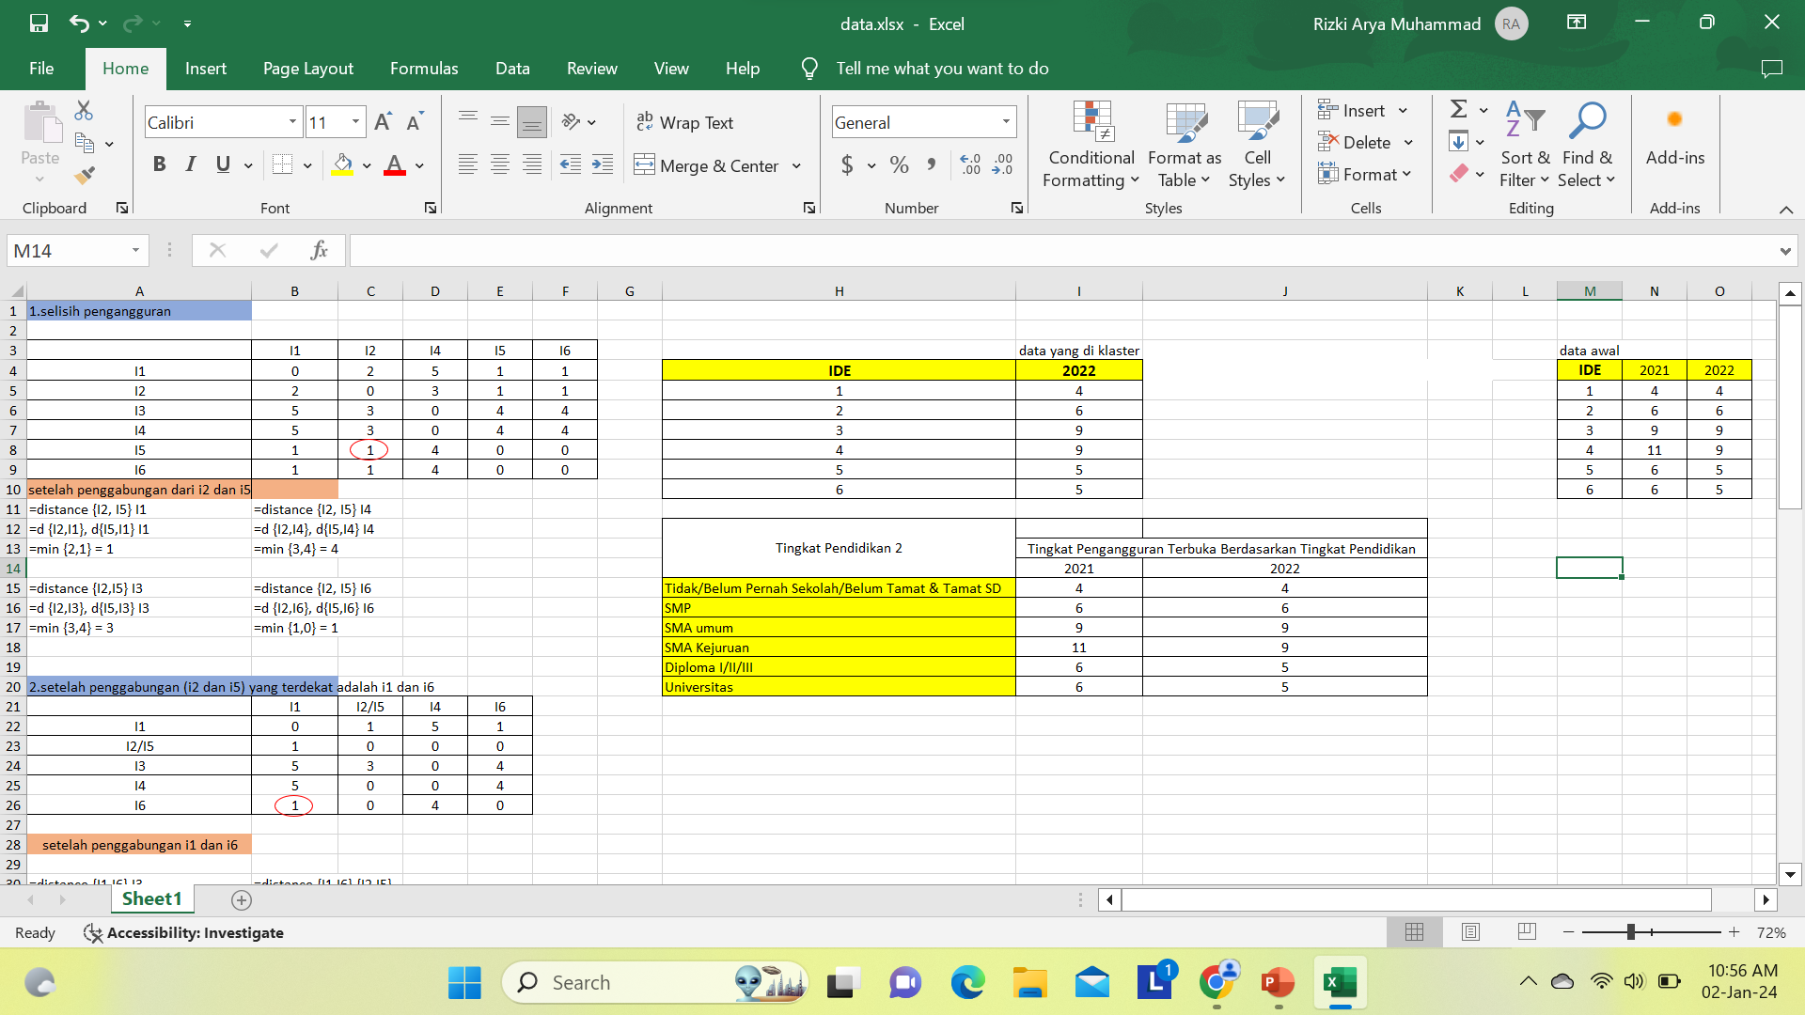
05
MODELING

Slide 11
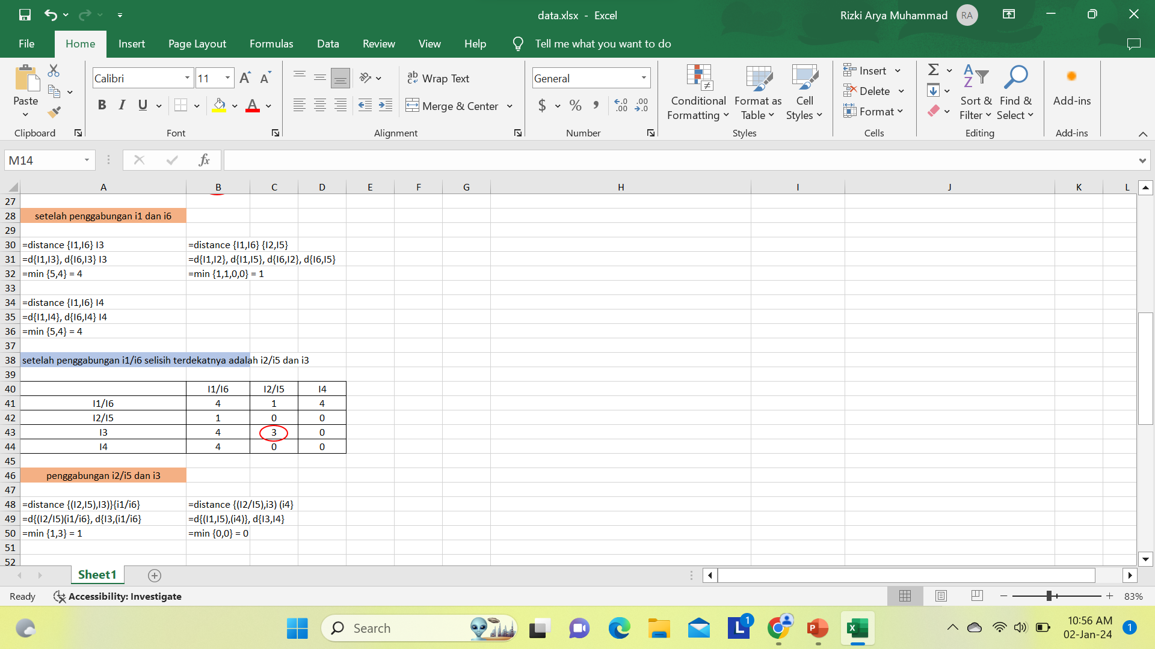

Slide 12
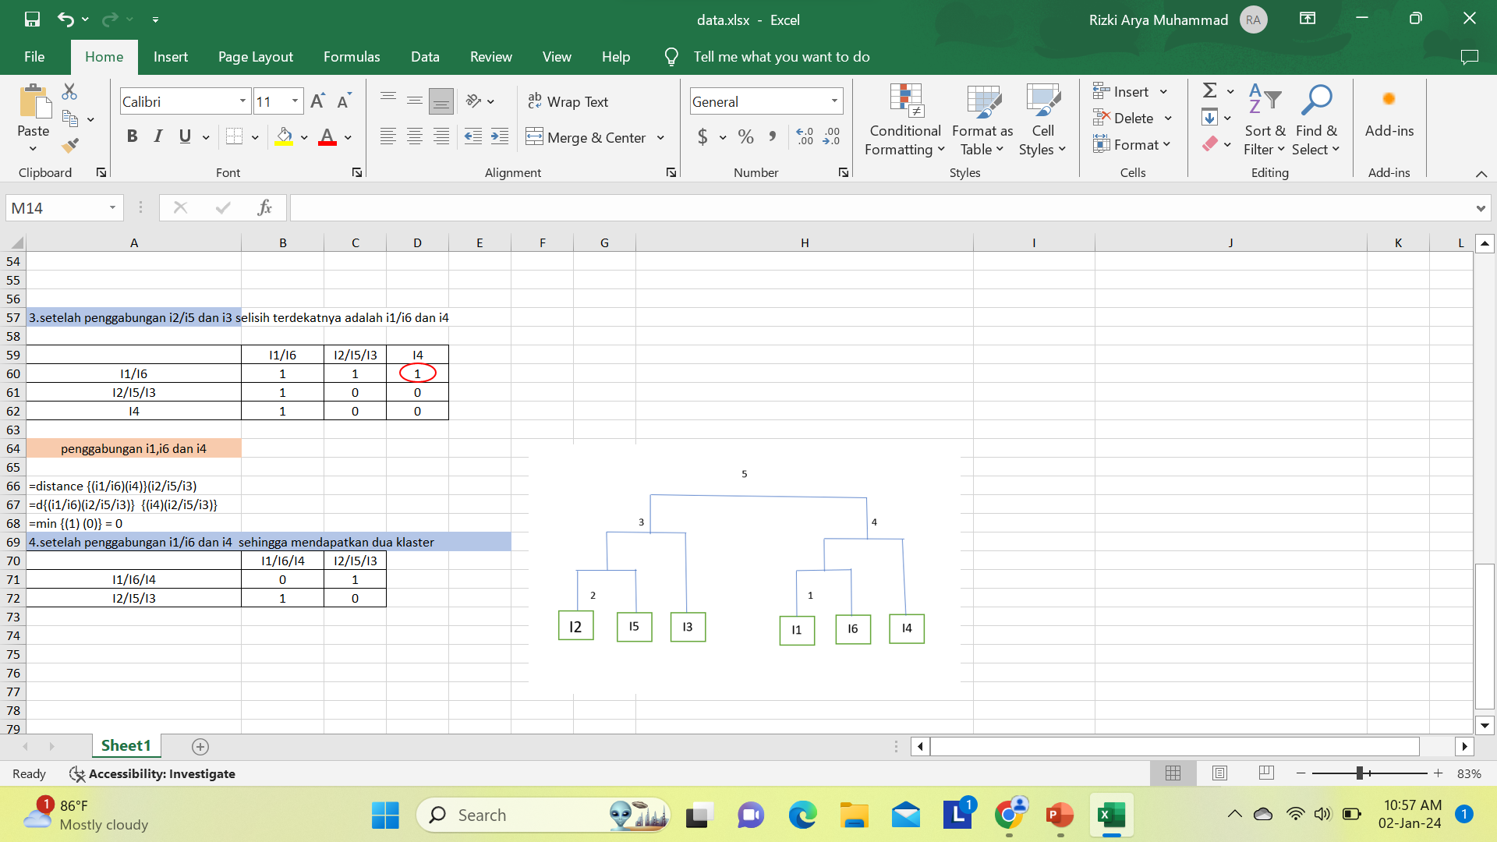

Slide 13
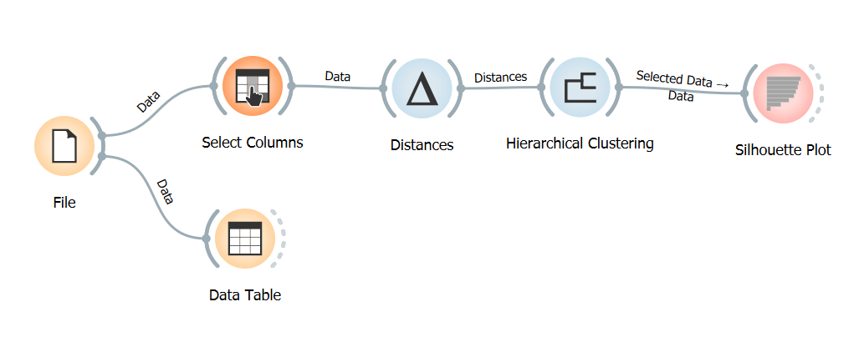
06
EVALUATION

Slide 14
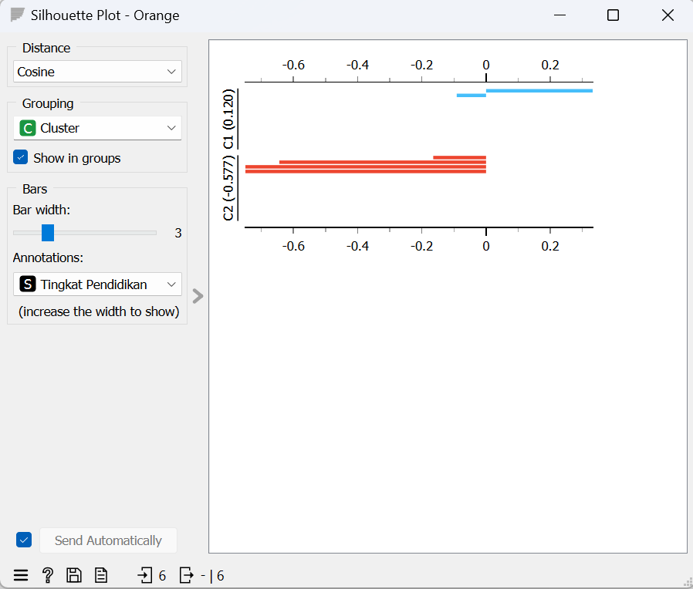

Slide 15
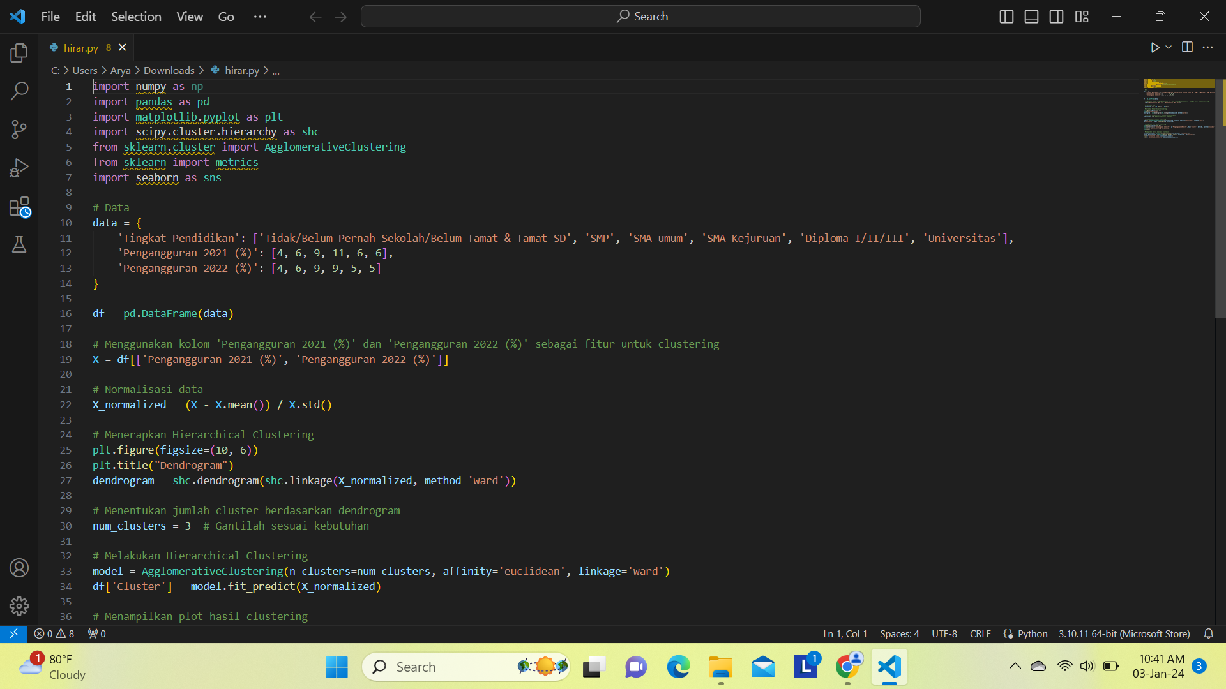
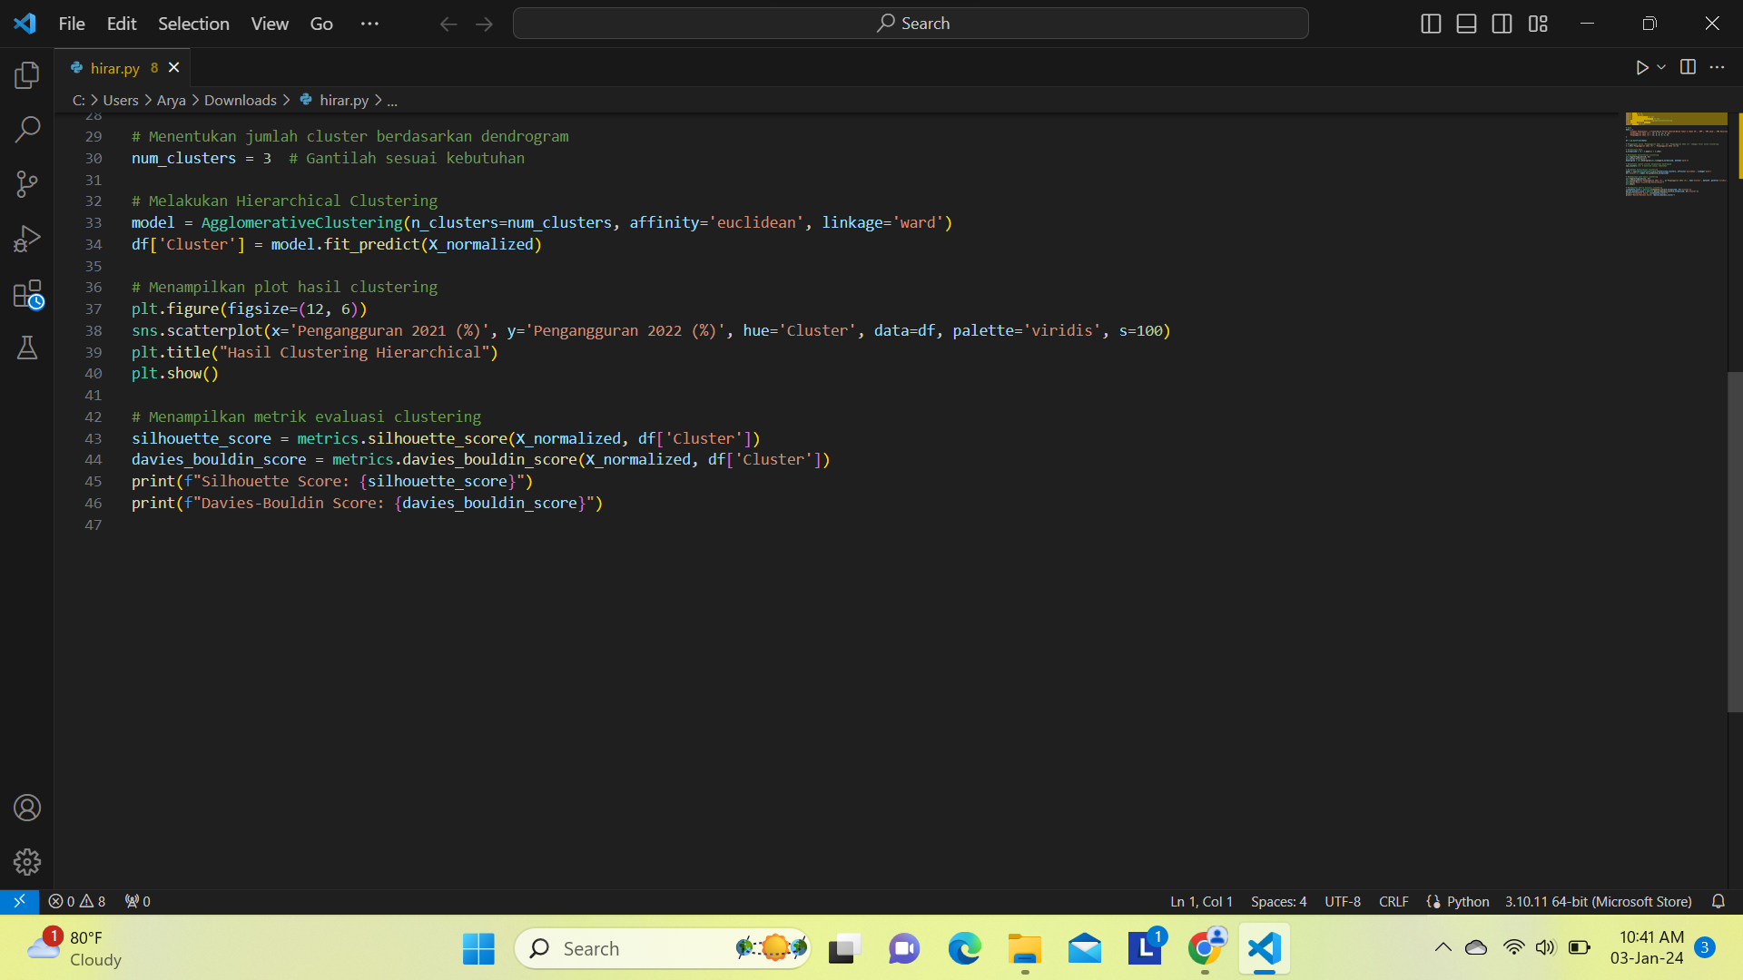
04
DEPLOYMENT

Slide 16
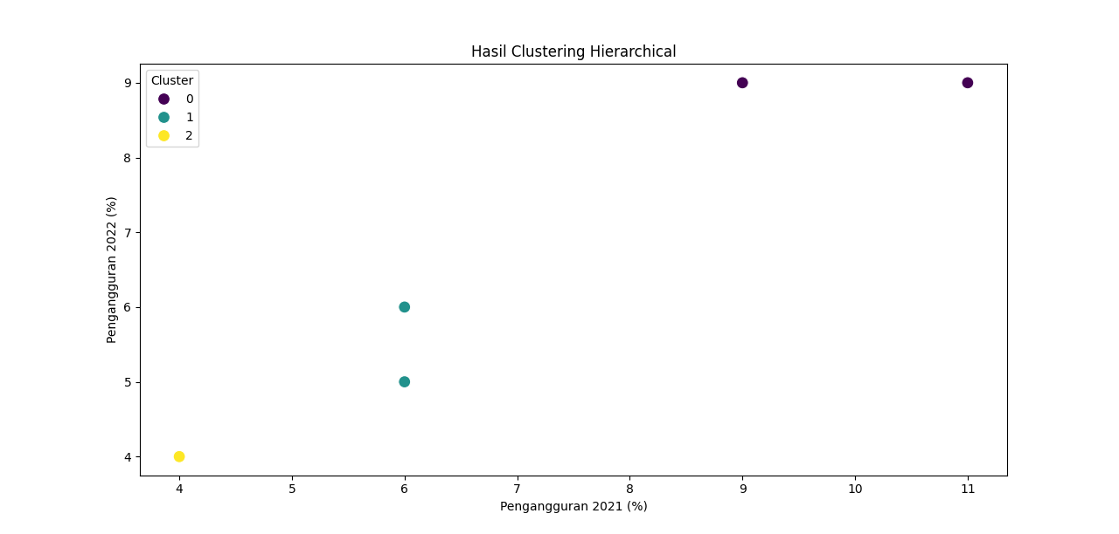

Slide 17
